Slide 1
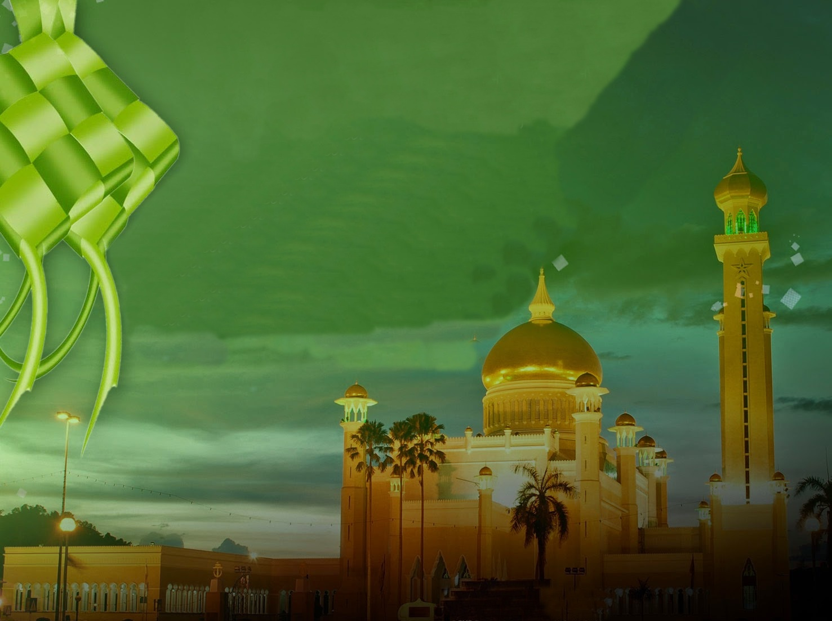
KHUTBAH KHAS IDULFITRI 1436H
Tautan Kasih
Pelengkap Idulfitri
17 JULAI 2015 /01 SYAWAL 1436H

Slide 2
Takbir
اللهُ أَكْبَرُ، اللهُ أَكْبَرُ، اللهُ أَكْبَرُ،
اللهُ أَكْبَرُ، اللهُ أَكْبَرُ، اللهُ أَكْبَرُ،
اللهُ أَكْبَرُ، اللهُ أَكْبَرُ، اللهُ أَكْبَرُ،
وَللهِ الْحَمْدُ

Slide 4
Syahadah
أَشْهَدُ أَنْ لآ إِلَهَ إِلاَّ اللهُ وَحْدَهُ لاَ شَرِيكَ لَهُ، لَهُ اْلمُلْكُ وَلَهُ الْحَمْدُ وَهُوَ عَلَى كُلِّ شَىْءٍ قَدِيرٌ لَهُ وَأَشْهَدُ أَنَّ سَيِّدَنَا مُحَمَّدًا عَبْدُهُ وَرَسُولُهُ

Slide 5
Selawat
اللَّهُمَّ صَلِّ وَسَلِّمْ عَلَى سَيِّدِنَا وَحَبِيبِنَا وَشَفِيعِنَا وَقُدْوَتِنَا مُحَمَّدٍ أَشْرَفِ اْلأَنبِيَاءِ وَاْلمُرْسَلِينَ وَعَلَى آلِهِ وَأَصْحَابِهِ وَالتَّابِعِينَ لهَمُ بِإِحْسَانٍ إِلَى يَوْمِ الدِّينِ.

Slide 6
Pesanan Taqwa
أَمَّا بَعْدُ، فَيَا أَيهُّاَ اْلمُسْلِمُونَ، إِتَّقُوْا اللهَ حَقَّ تُقَاتِهِ وَلاَ تَمُوتُنَّ إِلاَّ وَأَنتُم مُّسْلِمُون

Slide 7
Pada pagi hari yang mulia dan penuh berkat ini,
marilah sama-sama kita perbanyakkan rasa syukur dan meningkatkan ketaqwaan kepada Allah SWT dengan sebenar-benar taqwa.
Ketaqwaan yang bersungguh-sungguh sehingga membawa kita kepada rasa bertanggungjawab untuk kita mentaati segala perintah Allah SWT dan meninggalkan segala larangan-Nya,
mudah-mudahan kita dikasihi Allah, mendapat perlindungan-Nya di dunia dan di akhirat.

Slide 8
Tajuk khutbah
Tautan Kasih
Pelengkap Idulfitri

Slide 9
Takbir
اللهُ أَكْبَرُ، اللهُ أَكْبَرُ، اللهُ أَكْبَرُ، اللهُ أَكْبَرُ

Slide 10
Alhamdulillah,
pada hari ini, umat Islam khususnya di negara kita dan di seluruh dunia menyambut kedatangan 1 Syawal, hari raya Idulfitri.
Kedatangan Idulfitri di sambut dengan seruan takbir dan tahmid sebagai tanda kesyukuran dan kemenangan kerana telah berjaya melaksanakan satu tuntutan ibadah sepanjang Ramadhan.
Ibadah sepanjang Ramadhan dengan kita melaksanakan ibadah-ibadah fardhu dan sunat, seperti berpuasa, solat sunat Tarawih, tadarrus al-Quran, berqiamullail, bersahur, memperbanyakkan sedekah dan sebagainya,
diharapkan dapat mengeratkan tautan kasih sesama kita sebagai pelengkap Idulfitri ini.

Slide 11
mimbar yang mulia ini, ingin menyatakan bahawa tautan kasih sebagai pelengkap Idulfitri bermaksud mengeratkan lagi hubungan silaturrahim, berlandaskan perasaan kasih sayang, belas kasihan, tidak bermusuhan dan sebagainya.
Tautan kasih ini tidak mempunyai batasan, tidak mengenal usia,warna kulit, harta, status dan kedudukan. Ianya perlu dieratkan demi menjaga hubungan sesama manusia dan kasih sayang sesama ummah.

Slide 12
Setelah selesai solat Idulfitri,
kita akan bersalaman dengan ibu bapa, saudara-mara, kaum kerabat, jiran tetangga, sahabat dan kenalan kita bagi memohon kemaafan atas kesalahan, keterlanjuran dan perbuatan dosa yang lain sama ada disedari ataupun tanpa disedari.
Oleh itu, buanglah yang keruh, ambillah yang jernih, dengan demikian nanti diharap tautan kasih dapat dirasai dan dijiwai.

Slide 13
ﮗ ﮘ ﮙ ﮚ ﮛ ﮜ ﮝ ﮞ ﮟ ﮠ ﮡ ﮢ ﮣ ﮤ ﮥ ﮦ ﮧ ﮨ ﮩ ﮪ ﮫ ﮬ ﮭ ﮮ ﮯ ﮰ ﮱ ﯓ ﯔ ﯕ ﯖ ﯗ ﯘ ﯙ
.
surah an-Nisaa’ ayat 36

Slide 14
Maksudnya:
“Dan sembahlah Allah dan janganlah kamu sekutukan Dia dengan sesuatu apa jua; dan berbuat baiklah kepada kedua ibubapa, dan kaum kerabat dan anak-anak yatim, dan orang miskin, dan jiran tetangga yang dekat, dan jiran tetangga yang jauh, dan rakan sejawat, dan orang musafir yang terlantar, dan juga hamba yang kamu miliki. Sesungguhnya Allah tidak suka orang yang sombong dan membanggakan diri”.

Slide 15
Sabda rasulullah SAW:
ثَلاَثَةٌ مِّنْ مَكَارِمِ الأَخْلاَقِ عِنْدَ اللهِ أَنْ تَعْفُوَ عَمَّنْ ظَلَمَكَ وَتُعْطِىَ مَنْ حَرَمَكَ وَتَصِلَ مَنْ قَطَعَكَ
Bermaksud: “Tiga perkara adalah diantara budi pekerti yang mulia disisi Allah SWT; Hendaklah engkau memaafkan orang yang telah menganiaya dirimu. Hendaklah engkau menolong orang yang telah memutuskan pemberiannya kepadamu. Hendaklah engkau menghubungkan dengan orang yang telah memutuskan perhubungan denganmu.” (Riwayat al-Khattib)

Slide 16
Takbir
اللهُ أَكْبَرُ، اللهُ أَكْبَرُ، اللهُ أَكْبَرُ، اللهُ أَكْبَرُ

Slide 17
Sesungguhnya tautan kasih termasuk dalam ibadah kepada Allah SWT dan merupakan sebahagian daripada rahmat Allah SWT.
Oleh itu, agama Islam sentiasa membimbing dan menunjuk jalan kepada umatnya, bagi mempastikan ianya sentiasa terpelihara. Antaranya, peringatan Allah SWT bahawa semua manusia berasal dari keturunan yang sama, bapa dan ibu yang satu iaitu Adam dan Hawa.

Slide 18
ﭑ ﭒ ﭓ ﭔ ﭕ ﭖ ﭗ ﭘ ﭙ ﭚ ﭛ ﭜ ﭝ ﭞ ﭟ ﭠ ﭡ ﭢ ﭣ ﭤ ﭥ ﭦ ﭧ ﭨ ﭩ ﭪ ﭫ ﭬ ﭭ ﭮ
surah an-Nisa’ ayat 1

Slide 19
Bermaksud:
“Hai sekalian manusia! Bertaqwalah kepada Tuhanmu yang telah menjadikan kamu dari seorang diri (Adam), dan daripadanya dijadikan isterinya (Hawa), dan yang membiakkan dari kedua-duanya lelaki dan perempuan yang ramai. Dan bertakwalah kepada Allah yang kamu selalu meminta dengan nama-Nya, serta peliharalah hubungan kaum kerabat; kerana sesungguhnya Allah sentiasa memerhati kamu. ”

Slide 20
Sebagai umat Islam yang beriman, kita dilarang mencetuskan sebarang permusuhan antara kita yang boleh melemahkan hubungan sesama ummah.
Oleh itu, berdasarkan pesanan Saidina Abu Bakar al-Siddiq, sahabat paling akrab di sisi Rasulullah SAW, yang telah memberi amaran kepada umat Islam agar tidak mencetuskan permusuhan sesama ummah,
antara pesanannya: Bahawa mereka yang menganjurkan permusuhan ialah mereka yang berdiri di tepi jurang neraka yang hanya menunggu saat kehancurannya. Oleh itu, bersatulah di dalam jamaah sebagaimana bersatunya Muhajirin dan Ansar.

Slide 21
saidina Uthman Affan yang bersungguh-sungguh menasihati umat Islam agar mengelakkan tragedi mengaibkan melalui tindakan melampau sehingga mencetuskan konflik.
Beliau berkata dengan penuh harapan bahawa: Setiap orang Islam ke atas orang Islam yang lain diharamkan darahnya, hartanya dan kehormatannya.

Slide 22
Dalam hal yang sama saidina Umar al-Khattab pernah berkata:
Suatu yang paling cepat mendatangkan kebaikan adalah pahala orang yang berbuat kebaikan dan menghubung silaturrahim, sedangkan paling cepat mendatangkan keburukan ialah seksaan bagi orang berbuat jahat dan memutuskan tali persaudaraan.

Slide 23
Takbir
اللهُ أَكْبَرُ، اللهُ أَكْبَرُ، اللهُ أَكْبَرُ، اللهُ أَكْبَرُ

Slide 24
Walau bagaimanapun, disebabkan kelemahan manusia sendiri, maka secara sedar ataupun tidak, tautan kasih sesama ummah pada hari ini dilihat mulai pudar.
Ummah kelihatan berpadu pada zahir tetapi tidak pada batin seumpama pepatah Melayu, hidung dicium, pipi digigit’ dan ia tidak lebih’ bagai enau di dalam belukar, melepaskan pucuk masing-masing’.
Tautan kasih ummah kelihatan berpadu pada nama dan rupa, berpadu pada slogan, lambang dan simbol, tetapi tidak pada hakikat yang sebenar.

Slide 25
Persoalan besar timbul di sini, apakah perkara yang menyebabkan penghakisan ini?
Berdasarkan kepada pemerhatian mimbar, disebabkan oleh sikap sesetengah pihak yang lebih mementingkan diri sendiri, ego, emosional, keterlaluan, taasub kepada pemahaman tertentu dan lemahnya kualiti keimanan serta kekaburan dalam menegakkan prinsip-prinsip asas agama yang menjadi tunjang kehidupan seseorang muslim.

Slide 26
Sebagai umat Islam, kita perlu sedar tiupan angin perpecahan ini sudah tentu akan mengancam perpaduan ummah, kestabilan politik dan pembangunan negara.
Bayangkanlah perbuatan seperti ini jika dibiarkan pasti menjerumus negara menjadi kucar kacir, terjejasnya ekonomi, bertambahnya jenayah seterusnya mencetuskan persengketaan dan perbalahan dalam masyarakat.
perselisihan pendapat itu suatu anugerah dan rahmat, namun sekiranya ia tidak diurus dan disusun dengan cara yang betul, mengikut salurannya, maka ia sudah pasti akan mengundang bala bencana yang besar sebagaimana yang menimpa kepada umat-umat terdahulu.
Sesungguhnya, perkara seperti ini harus dielakkan bagi menjamin keutuhan dan kemakmuran sesebuah masyarakat dan negara.

Slide 27
Justeru, mimbar ingin berpesan, usahlah kerana kepentingan diri, kita sanggup meruntuh tembok perpaduan yang telah lama terbina dan menggadai kuasa dan maruah yang ada.
Ingatlah, umat Islam yang menjiwai makna tautan kasih adalah mereka yang sentiasa bersikap terbuka, berbaik sangka dan saling menghormati antara satu sama lain atas dasar ukhuwwah Islamiah tanpa mengira sebarang fahaman, gerakan dan aliran pemikiran.

Slide 28
sentiasalah berfikir dengan mendalam sebelum melakukan sesuatu tindakan.
Bertindaklah dengan hati yang ikhlas, fikiran yang tenan dan akal yang waras supaya setiap tindakan kita membawa kebaikan pada agama, bangsa dan negara.
Percayalah, tatacara hidup Islam yang sebenarnya adalah berdasarkan silaturrahim, bersaudara, saling bantu membantu, faham-memahami antara satu sama lain

Slide 29
hadith Rasulullah SAW
اَلْمُؤْمِنُ لِلْمُؤْمِنِ كَالْبُنْيَانِ يَشُدُّ بَعْضُهُ بَعْضًا
Maksudnya:
“Bandingan hubungan persaudaraan dan silaturahim seorang mukmin terhadap seorang mukmin yang lain bagaikan sebuah bangunan yang mana sebahagiannya menguatkan sebahagian yang lain.”
(Hadith Riwayat Muslim)

Slide 30
TAKBIR
اللهُ أَكْبَرُ، اللهُ أَكْبَرُ، اللهُ أَكْبَرُ، اللهُ أَكْبَرُ

Slide 31
Ketika kita sedang bergembira menyambut Idulfitri ini, kita perlu insaf kerana terdapat saudara-mara, kaum kerabat, jiran tetangga, sahabat handai dan saudara seagama kita yang menyambut Idulfitri dalam keadaan sukar, bersendirian, daif dan sebagainya.
Bayangkanlah, mereka ini terdiri daripada orang miskin, anak-anak yang terbiar, golongan gelandangan, orang kelainan upaya (OKU) dan mereka yang berada di pusat-pusat serenti, penjara, rumah orang tua, rumah anak yatim, rumah kebajikan dan sebagainya.

Slide 32
Demikian juga terdapat saudara-saudara seagama kita di luar negara, berada dalam keadaan sukar sepanjang hayat, membesar dalam keadaan perang, generasi silih berganti tetapi terus hidup menderita terutama saudara-saudara seagama kita di Palestin, Syria, pelarian muslim Rohingya dan tempat-tempat lain yang umat Islamnya sedang mengalami musibah.
Justeru, mimbar menyeru, marilah sama-sama kita menjalinkan tautan kasih ini dengan menghubungkan silaturahim, amalan ziarah-menziarahi, kunjung mengunjungi.

Slide 33
Suburkanlah rasa kasih sayang antara kita, hadirkanlah rasa belas kasihan,
kerana perlu diingat bahawa mereka sebenarnya sebahagian daripada kita dan insan seagama dengan kita.
Dengan demikian, jiwa kita dapat merasai rasa cinta, ketenangan, kebahagiaan yang sejati.

Slide 34
Sabda Rasulullah SAW
إِنَّ صِلَةَ الرَّحِمِ مَحَبَّةٌ فِى الأَهْلِ وَمَثرَاةٌ فِى الْمَالِ وَمَنْسَأَةً فِى الأَثَرِ
Bermaksud:
“Sesungguhnya silaturrahim adalah rasa cinta di dalam keluarga, menambah harta dan memanjangkan usia.”
(Riwayat at-Tirmizi)

Slide 35
TAKBIR
اللهُ أَكْبَرُ، اللهُ أَكْبَرُ، اللهُ أَكْبَرُ، اللهُ أَكْبَرُ

Slide 36
Selari dengan keberkatan Ramadhan dan takbir keinsafan,
yang memberi ruang besar untuk menjalin tautan kasih ini,
maka mimbar mengambil kesempatan marilah kita memulihkan dan mengukuhkan hubungan sesama kita dengan menghidupkan hubungan silaturrahim sesama kita.
Ingatlah wahai muslimin dan muslimat sekalian, amalan ibadah kita tidak akan diterima oleh Allah SWT sekiranya kita hanya mementingkan diri sendiri dan tidak menghormati hak-hak orang lain.

Slide 37
Marilah kita cairkan keegoan dan lembutkanlah hati kita demi Islam dan masa depan ummah.
Gugurkanlah segala api dendam dan permusuhan kerana tiada gunanya persengketaan yang akhirnya membawa kehancuran.
Ambillah kesempatan pada hari yang mulia ini untuk sama-sama kita mewujudkan perpaduan antara kita.
Mudah-mudahan dengan cara ini, hidup kita sentiasa berada dalam keberkatan dan negara kita sentiasa dalam suasana harmoni dan aman damai.

Slide 38
ﭢ ﭣ ﭤ ﭥ ﭦ ﭧ ﭨ ﭩ ﭪ ﭫ ﭬ ﭭ ﭮ ﭯ
Maksudnya:
“Jika kamu melahirkan sesuatu kebaikan, atau sembunyikannya atau kamu memaafkan kesalahan, maka sesungguhnya Allah adalah Maha Pemaaf, lagi Maha Kuasa.”
surah an-Nisa’ ayat 149

Slide 39
بَارَكَ اللهُ لِيْ وَلَكُمْ بِالْقُرْءَانِ الْعَظِيْمِ، وَنَفَعَنِي وَإِيَّاكُمْ بِمَا فِيْهِ مِنَ الآيَاتِ وَالذِّكْرِ الْحَكِيْمِ، وَتَقَبَّلَ مِنِّي وَمِنْكُمْ تِلاَوَتَهُ إِنَّهُ هُوَ السَّمِيْعُ الْعَلِيْمُ، أَقُولُ قَوْلِي هذَا وَأَسْتَغْفِرُ اللهَ الْعَظِيْمَ لِيْ وَلَكُمْ، وَلِسَائِرِ الْمُسْلِمِيْنَ وَالْمُسْلِمَاتِ، وَالْمُؤْمِنِيْنَ وَالْمُؤْمِنَاتِ، فَاسْتَغْفِرُوهُ إِنَّهُ هُوَ الْغَفُوْرُ الرَّحِيْمُ

Slide 40
اللهُ أَكْبَرُ ، اللهُ أَكْبَرُ، اللهُ أَكْبَرُ ، لآ إِلَهَ إِلاَّ اللهُ وَاللهُ أَكْبَرُ، اللهُ أَكْبَرُ وَِللهِ اْلحَمْد

Slide 41
KHUTBAH
KEDUA

Slide 42
TAKBIR
اللهُ أَكْبَرُ، اللهُ أَكْبَرُ، اللهُ أَكْبَرُ، اللهُ أَكْبَرُ، اللهُ أَكْبَرُ، اللهُ أَكْبَرُ، اللهُ أَكْبَرُ، اللهُ أَكْبَرُ، اللهُ أَكْبَرُ، وَللهِ الْحَمْدُ

Slide 43
أَشْهَدُ أَنْ لاَ إِلَهَ اللهُ وَحْدَهُ لاَ شَرِيْكَ لَهُ. وَأَشْهَدُ أَنَّ مُحَمَّدًا عَبْدُهُ وَرَسُوْلُهُ. اَللَّهُمَّ صَلِّ وَسَلِّمْ وَبَارِكْ عَلَى سَيِّدِنَا محمدٍ وَعَلى آلِهِ وَصَحْبِهِ أَجْمَعِيْنَ.

Slide 44
أَمَّا بَعْدُ، فَيَا عِبَادَ اللهِ، اِتَّقُوْا اللهَ، فَقَدْ فَازَ الْمُتَّقُوْنَ

Slide 45
قَالَ اللهُ تَعَالَى:
يأَيُّهَا الَّذِيْنَ آمَنُوْا اتَّقُوا اللهَ حَقَّ تُقَاتِهِ، وَلاَ تَمُوتُنَّ إِلاَّ وَأَنْتُمْ مُسْلِمُونَ

Slide 46
Marilah pada hari yang penuh bahagia ini, kita melafazkan rasa kesyukuran atas nikmat Iman dan Islam yang dikurniakan oleh Allah SWT.
Sesungguhnya Idulfitri yang disyariatkan oleh Allah SWT adalah untuk dirayakan dengan penuh kesyukuran dan dengan pelbagai amal bakti yang diredhai Tuhan.

Slide 47
Mimbar berharap sambutan di seluruh negara pada hari ini
dipenuhi dengan amalan-amalan yang sihat
tidak bercanggah dengan ajaran Islam
tidak menghina Islam
tidak mencemarkan keberkatan Ramadhan yang baru saja berlalu dan kemuliaan bulan Syawal

Slide 48
Idulfitri bererti
merayakan kemenangan kerana menundukkan hawa nafsu dan membolehkan kita kembali kepada jati diri sebagai hamba Allah SWT yang bertaqwa, hamba Allah SWT yang cintakan keamanan dan keharmonian.
Idulfitri bererti merayakan kemenangan kerana menundukkan hawa nafsu dan membolehkan kita kembali kepada jati diri sebagai hamba Allah SWT yang bertaqwa, hamba Allah SWT yang cintakan keamanan dan keharmonian.

Slide 49
Para ulama menegaskan bahawa mereka yang bersabar dan istiqamah mengekalkan amalan soleh selepas Ramadhan, membuktikan penerimaan Allah SWT terhadap amalannya.
Justeru ibadah-ibadah ini perlulah diteruskan pula pada bulan Syawal ini dengan melakukan puasa sunat selama enam hari sama ada secara berturut-turut atau berselang-seli.

Slide 50
Rasulullah SAW bersabda
مَنْ صَامَ رَمَضَانَ ثُمَّ أَتْبَعَهُ سِتًّا مِنْ شَوَّالٍ كَانَ كَصِيَامِ الدَّهْرِ
Maksudnya:
“Sesiapa yang berpuasa pada bulan Ramadhan, dan kemudian diikuti pula dengan puasa enam hari pada bulan Syawal, maka seolah-olah dia telah berpuasa selama setahun”.
(Riwayat Muslim)

Slide 51
Mimbar juga mengingatkan sekali lagi bahawa, Idulfitri memberi peluang kepada kita untuk membina tautan kasih sesama kita.
Melalui zakat fitrah dan zakat harta yang telah kita bayar pada bulan Ramadhan, telah memberi keceriaan dan keriangan kepada golongan fakir miskin untuk sama-sama menyambut hari kemenangan ini.
Justeru, dalam detik sebeginilah, kita merasa begitu teruja kerana dapat bersama-sama dan menjalinkan tautan kasih, dengan menyuburkan kasih sayang, mahabbah, mawaddah serta mengikis perasaan kebencian dan permusuhan.

Slide 52
TAKBIR
اللهُ أَكْبَرُ، اللهُ أَكْبَرُ، اللهُ أَكْبَرُ، اللهُ أَكْبَرُ

Slide 53
Pada hari ini, marilah kita memperbanyakkan ucapan selawat dan salam ke atas Baginda Nabi Muhammad SAW, kerana telah menyampaikan Islam kepada kita melalui pelbagai bentuk pengorbanan dan jihad.
Tanda kasih kita kepada Baginda hendaklah dirakamkan dalam bentuk menyempurnakan suruhan Allah SWT dan meninggalkan segala tegahan-Nya, dan seterusnya banyakkan ucapan selawat dan salam

Slide 54
ﭲ ﭳ ﭴ ﭵ ﭶ ﭷ ﭸ ﭹ ﭺ ﭻ ﭼ ﭽ ﭾ ﭿ
Bermaksud:
Sesungguhnya Allah SWT dan malaikat-Nya berselawat (memberi segala penghormatan dan kebaikan) kepada Nabi (Muhammad SAW); Wahai orang-orang yang beriman berselawatlah kamu kepadanya serta ucapkanlah salam sejahtera dengan penghormatan yang sepenuhnya
Surah al-Ahzab ayat 56

Slide 55
اللَّهُمَّ صَلِّ عَلَى سَيِّدِنَا مُحَمَّدٍ وَعَلَى آلِ سَيِّدِنَا مُحَمَّدٍ كَمَا صَلَّيْتَ عَلَى سَيِّدِنَا إِبْرَاهِيمَ وَعَلَى آلِ سَيِّدِنَا إِبْرَاهِيمَ وَبَارِكْ وَعَلَى سَيِّدِنَا مُحَمَّدٍ وَعَلَى آلِ سَيِّدِنَا مُحَمَّدٍ كَمَا بَارَكْتَ وَعَلَى آلِ سَيِّدِنَا إِبْرَاهِيمَ وَعَلَى آلِ سَيِّدِنَا إِبْرَاهِيمَ فِي الْعَالَمِينَ إِنَّك حَمِيدٌ مَجِيدٌ

Slide 56
وَاَرْضَ اللَّهُمَّ عَنِ الأَرْبِعَةِ الْخُلَفَاءِ الرَّاشِدِيْنَ وَأَصْحَابِهِ وَالتَّابِعِيْنَ وَتَابِعِيْهِمْ بِإِحْسَانِ إِلَى يَوْمِ الدِّيْنِ

Slide 57
اللَّهُمَّ اغْفِرْ لِلْمُسْلِمِيْنَ وَالْمُسْلِمَاتِ وَالْمُؤْمِنِيْنَ وَالْمُؤْمِنَاتِ الأَحْيَاءِ مِنْهُمْ وَالْأَمْوَاتِ. اَللَّهُمَّ أَنْزِلِ الرَّحْمَةَ عَلَى السَّلاَطِيْنِ الْكِرَامِ، وَجَمِيْعِ الْمُسْلِمِيْنَ الْعِظَامِ الَّذِيْنَ قَضَوْا بِالْحَقِّ وَبِهِ كَانُوْا يَعْدِلُوْنَ

Slide 58
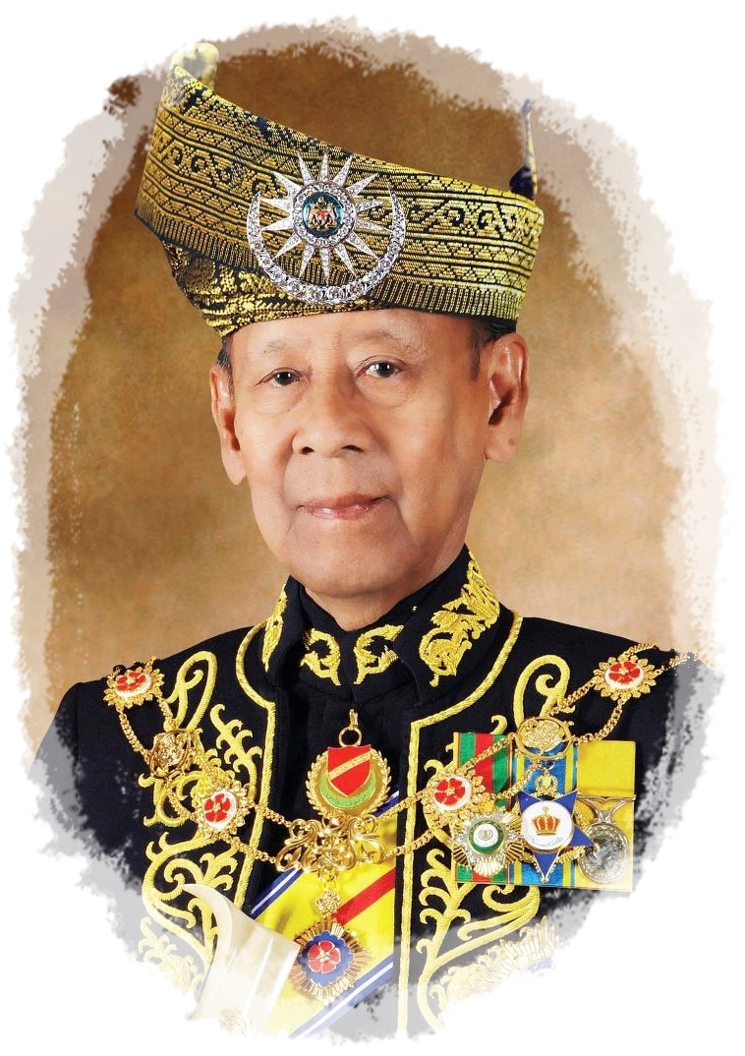
اَللَّهُمَّ أَنْزِلِ الرَّحْمَةَ وَالسَّكِيْنَةَ وَالسَّلاَمَةَ وَالْعَافِيَةَ عَلَى مَلَكِنَا، سري فدوك بضيندا يغ دفرتوان اضوغ
الْمُعْتَصِمَ بِا للَّهِ مُحِبُّ الدِّيْنِ توانكو الْحَاجَّ عَبْدَ الْحَلِيْمِ مُعَظَّمْ شَاهُ إِبْنَ الْمَرْحُوْمِ السُّلْطَانِ بَدْلِي شَاهُ،
راج فرمايسوري اضوغ توانكو حاجه حامينة وَعَلَى فوتري۲ سرتا قرابة۲ دراج سكلين

Slide 59
اَللَّهُمَّ اجْعَلْ مَالِيْزِيَا وَسَائِرَ بِلاَدِ الْمُسْلِمِيْنَ طَيِّبَةً آمِنَةً مُطْمَئِنِّةً رَخِيَّةً

Slide 60
أَللَّهُمَّ أَعِزَّ الإِسْلاَمَ وَالْمُسْلِمِيْنَ وَأَذِلَّ الشِّرْكَ وَالْمُشْرِكِيْنَ وَالْمُبْتَدِعَةَ وَالْمُنَافِقِيْنَ وَأَعْدَائِكَ أَعْدَاءَ الدِّيْنَ.
اَللَّهُمَّ انْصُرْ الإِسْلاَمَ وَالْمُسْلِمِيْنَ فِى كُلِّ مَكَانٍ يَا أَرْحَمَ الرَّاحِمِيْنَ.

Slide 61
اَللَّهُمَّ انْصُرْ إِخْوَانَنَا الْمُسْلِمِيْنَ الْمُظْلُومِينَ فِى فَلَسْطِينَ،
اَللَّهُمَّ انْصُرْ إِخْوَانَنَا الْمُسْلِمِيْنَ فِى كُلِّ مَكَانٍ وَفِى كُلِّ زَمَانٍ،
اَللَّهُمَّ ارْفَعْ مَقْتَكَ وَغَضَبَكَ عَنَّا وَلاَتُؤَاخِذْنَا بِمَا فَعَلَ السُّفَهَاءُ مِنَّا وَاقْضِ حَوَائِجَ السَّائِلِينَ. وَاخْتِمْ لَنَا بِخَاتِمَةِ السَّعَادَةِ بِرَحْمَتِكَ يَاأَرْحَمَ الرَّاحِمِيْنَ.

Slide 62
رَبَّنَا اغْفِرْلَنَا وَلِإِخْوَانِنَا الَّذِيْنَ سَبَقُوْنَا بِالْإِيْمَانِ وَلاَ تَجْعَلْ فِى قُلُوْبِنَا غِلاًّ لِلَّذِيْنَ آمَنُوْا رَبَّنَا إِنَّكَ رَؤُوْفٌ رَّحِيْمٌ.
رَبَّنَا آتِنَا فِى الدُّنْيَا حَسَنَةً وَفِى الآخِرَةِ حَسَنَةً وَقِنَا عَذَابَ النَّارِ

Slide 63
عِبَادَ الله!،
إِنَّ اللهَ يَأْمُرُ ﭾ ﭿ ﮀ ﮁ ﮂ ﮃ ﮄ ﮅ ﮆ ﮇ ﮈ ﮉ لَعَلَّكُمْ تَذَكَّرُوْنَ

Slide 64
فَاذْكُرُوا اللهَ الْعَظِيْمَ يَذْكُرْكُمْ وَاشْكُرُوْهُ عَلَى نِعَمِهِ يَزِدْكُمْ وَاسْأَلُوهُ مِنْ فَضْلِهِ يُعْطِكُمْ وَلَذِكْرُ اللهِ أَكْبَرُ.
وَاللهُ يَعْلَمُ مَا تَصْنَعُوْنَ

Slide 65
اللهُ أَكْبَرُ، اللهُ أَكْبَرُ، وَللهِ الْحَمْدُ.
لاَ إِلَهَ إِلاَّ اللهُ وَللهُ أَكْبَرُ،
اللهُ أَكْبَرُ
وَلِلَّهِ الْحَمْدُ

Slide 66
SELAMAT HARI RAYA IDULFITRI 1436H

